Slide 1
Luku 7 alkupohdinta
Mitä siitä seuraisi, jos kaikki lajit pystyisivät lisääntymään keskenään?
-
Pyrkiikö luonto edistämään vai hillitsemään/vähentämään uusien lajien muodostumista? Kyllä, ei: perustelut
-

Slide 2
Luku 7: Lajiutuminen eli uuden lajin syntyminen (”= lajiutua”)
laji =
populaatio =
evoluutio =
koevoluutio =
mikroevoluutio =
avainsopeutuma =
makroevoluutio (= lajiutuminen):

Slide 3
Lajiutumista edistävät tekijät:
Lisääntymisesteet (eri tyypit ja esimerkit):
  Ennen tai jälkeen hedelmöitystä, s. 76 (seuraava dia)
  Ryhmittely myös: maantieteellinen, rakenteellinen ja käyttäytymisisolaatio
Hajottava luonnonvalinta:, s. 67
Mutaatiot (alleelit):
Satunnaisajautuminen pienissä populaatiossa:
  Perustajanvaikutus (lajin yksilöitä uudelle alueelle)
  Pullonkaulailmiö (populaatio pienenee)
Sopeutumislevittäytyminen:
  Avainsopeutumat (niiden avulla vallataan uusia elinalueita)
  Sukupuuttoaallot (vapautuu elintilaa – sopeutumislevittäytyminen nopeutuu/helpottuu)

Slide 4
Lisääntymisesteet (siis edistävät osaltaan lajiutumista):
A) ennen hedelmöitystä: s. 76
  Elää eri alueilla
  Erilainen lisääntymisajankohta
  Erilainen soidinkäyttäytyminen
  Rakenteellinen yhteensopimattomuus (sukupuolielimet, sukusolut)
B) hedelmöityksen jälkeen: s. 76
  Jälkeläinen on lisääntymiskyvytön, ei elä lisääntymisikäiseksi, alkio kuolee

Slide 5
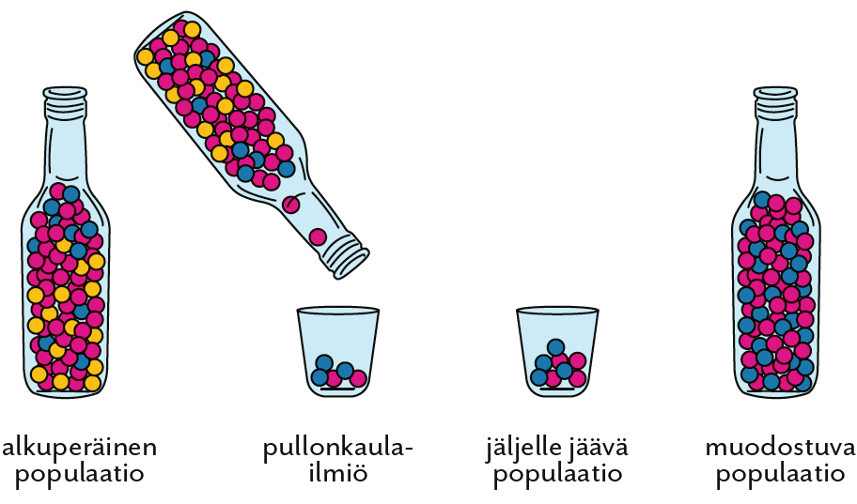

Pullonkaulailmiö

Slide 6
Visenttien perimä perustuu harvalukuisiin kantayksilöihin. Pullonkaulailmiön seurauksena visenttiyksilöiden perimässä on erittäin vähän muuntelua.

Slide 7
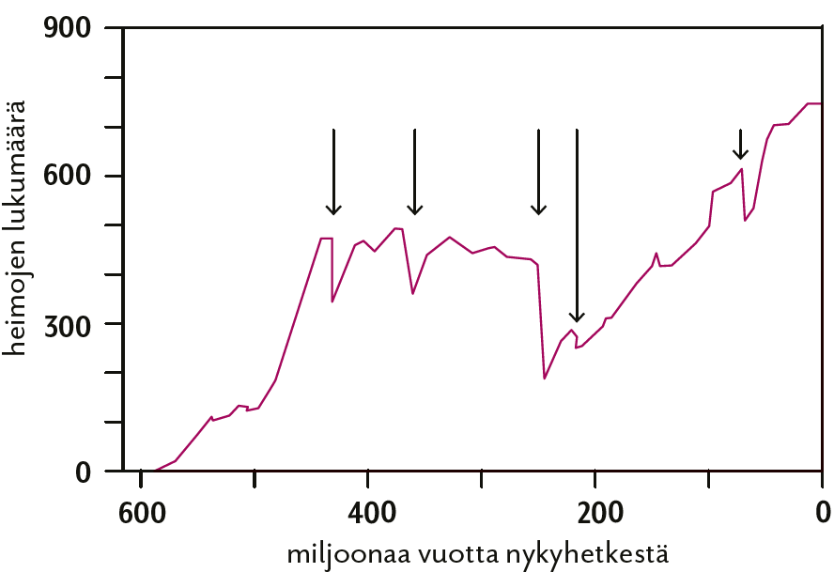
Lajimäärä on kasvanut evoluution seurauksena

Slide 8
Sukupuuttoaallot
488 milj. vuotta sitten
- ilmaston viileneminen
- lähes kaikki merieläimet tuhoutuivat
416 milj. vuotta sitten
- ilmaston viileneminen
- hapen katoaminen meristä
- syytä ei tiedetä, tutkijat epäilevät meteoriitti-iskua

Slide 9
250 milj. vuotta sitten
- ilmaston viileneminen
- merenpinnan lasku
- kaikkien aikojen suurin joukkotuho
- 95 % merieläinlajeista ja 70 % maaeläinlajeista katosi
200 milj. vuotta sitten
- tulivuoret syöksivät ilmaan kasvihuonekaasuja
- ilmaston lämpeneminen
- merenpinnan nousu

Slide 10
65 milj. vuotta sitten
- asteroidi törmäsi Maahan ja ilmakehä samentui
- ilmaston viileneminen
- dinosaurusten sukupuutto
nykyisin
- kuudes sukupuuttoaalto
- syynä ihmiskunnan toiminta (biodiversiteettikato ja ilmastonmuutos)

